Slide 1
周延霖
信息安全班
Notes:
填写姓名、班级。
创新奖学金属于专项奖学金，为鼓励学生积极参加学术研究、专业竞赛及创业实践活动，提升创新能力，学校设立创新奖学金。
【申请条件】1.上一学年A/B/C类课程全部合格；2.上一学年在学院认定的期刊(包括会议)上发表论文；或在学院认定的科研竞赛中获奖；或在“国家级大学生创新训练计划”“南开大学本科生创新科研百项工程"中获奖；或在创业实践方面表现优秀；或由学院奖学金评审小组认定的其他创新创业成果。

Slide 2
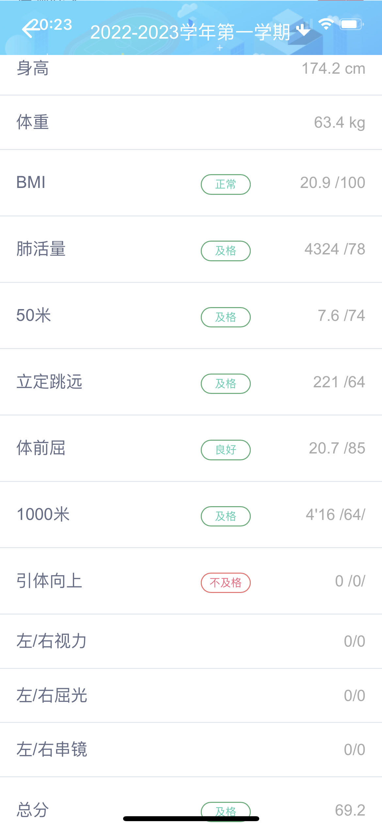
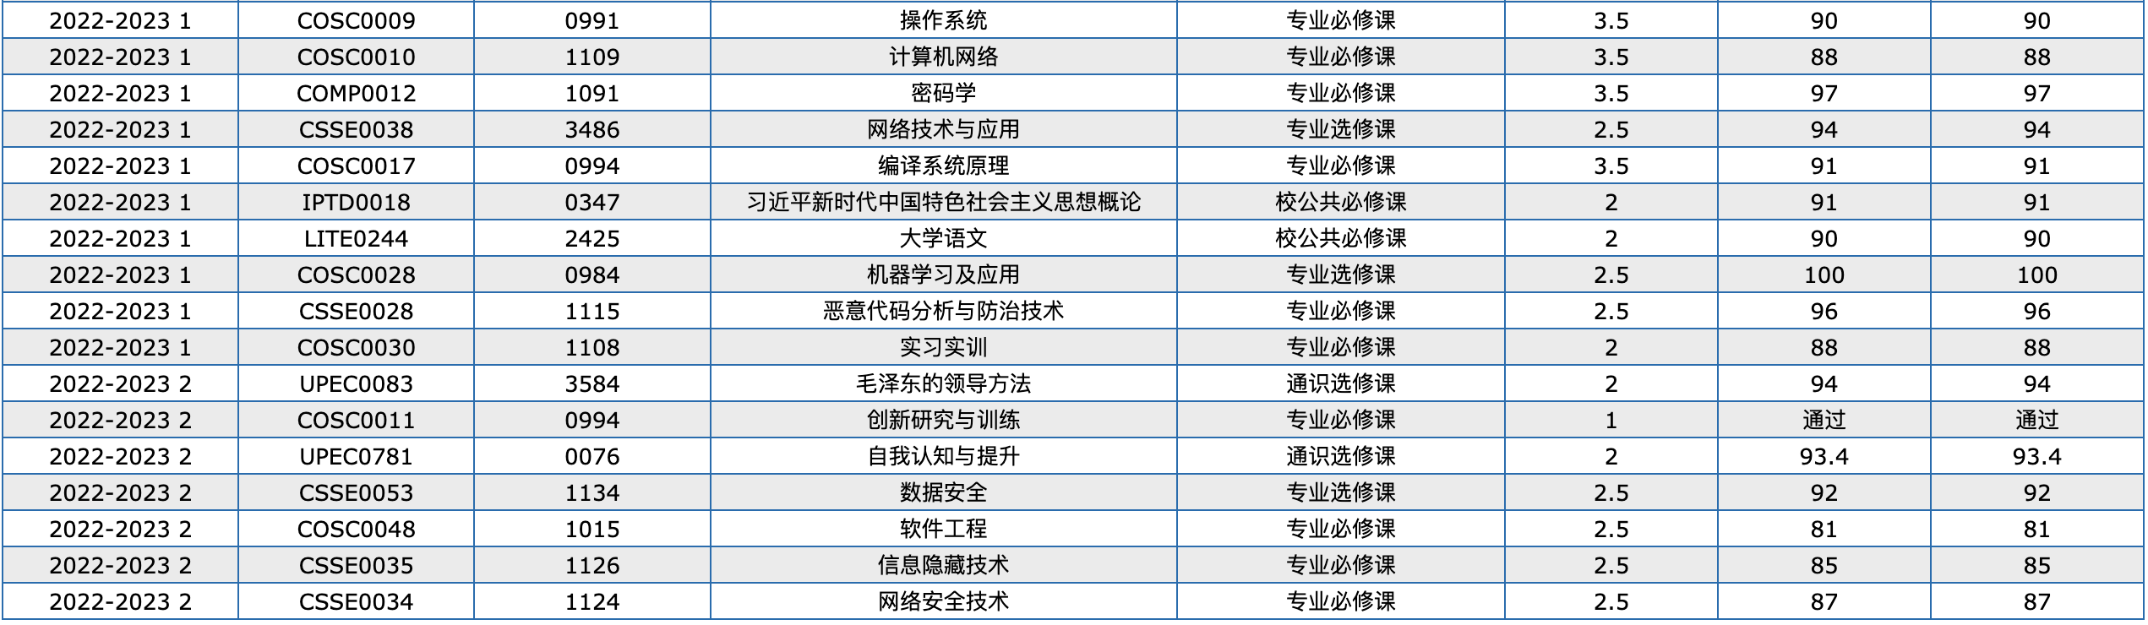
否
合格
Notes:
【左侧填写 “上一学年成绩单”】
图片：添加 “教务系统” 中 “我的成绩” “2022-2023学年1学期&2学期&3学期”成绩截图
是否挂科：填写 “是/否”，根据2022-2023学年1、2、3学期成绩如实填写
【右侧填写“上一学年体测成绩”】
图片：添加 “创高”app中，“体测” 模块 “成绩查询”的截图
不合格/合格/优秀：填写 “不合格/合格/优秀”，根据以上创高app内截图如实填写
【注意】
体测不合格者无法参与奖学金评选

Slide 3

省市级
三等奖
2022年12月
否
1.2
Notes:
【左侧填写 “学院评审小组认定的各类大学生专业科研或创新创业赛事” 获奖情况】
获奖类别：国家级/省市级/校级/院级
获奖等级：一等奖/二等奖/三等奖/优秀奖/成功立项
获奖时间：以 赛事获奖证书/获奖公告页面截图 的获奖时间为准
是否为第一负责人：是/否；若该赛事为个人赛，则此处填是
加分情况：根据以上信息推算该项加分情况
【右侧填写“论文发表情况”】
论文类别：“CCF A类/B类（T1)/C类/T2、T3” / “SCI（计算机大类）一区 / 二区 / 三区 ”
发表论文时间：发表论文时间以论文期刊序列号为标准；毕业班年级，可提交论文接收函代替。
是否为第一作者：是/否（只有第一作者才能加分）；若该论文只有一个作者，则此处填是
加分情况：根据以上信息推算该项加分情况
【注意】
1. 【赛事类别】大学生科研创新竞赛包括“创青春”“互联网+”“梦想+”等全国大学生系列科技学术竞赛，国家级和天津市级大学生创新创业训练计划项目，南开大学本科生创新科研“百项工程”及同等级别科研创新竞赛，或校院组织、认定的科研创新竞赛；同时，科研创新竞赛还包括专业学科相关竞赛，如大学生程序设计竞赛、大学生信息安全竞赛、密码技术竞赛、大学生计算机系统能力培养大赛等；
2. 【团体赛计分规则】集体科研创新成果，项目第一负责人按该项加分项加分，其他成员按该项加分的不超过 70% 加分；
3. 【竞赛级别】各类竞赛的级别均以主办单位为准，视获奖证书落款公章而定，社团单独组织的竞赛不在加分之列，但社团承办的各类比赛可以比照主办单位级别进行加分；
4. 【比赛累计加分规则】同一科研创新成果获得不同等级竞赛奖项，只记最高分，不累加；不同科研成果获奖情况可累加；
5. 【论文性质】发表论文的刊物、学术会议的主办单位，须为严格遵守学术道德和规范的组织。如果提供的是带有商业性质的机构主办的会议或者刊物，评审小组视情况严肃处理，取消所有奖学金参评资格，直至给予纪律处分；
6. 多个获奖赛事/论文可复制该页ppt；若无该类奖项/论文可删除该页；
7. 最下面一行为加分项所属类，本页ppt属于 “科研创新” 类。

